Slide 1
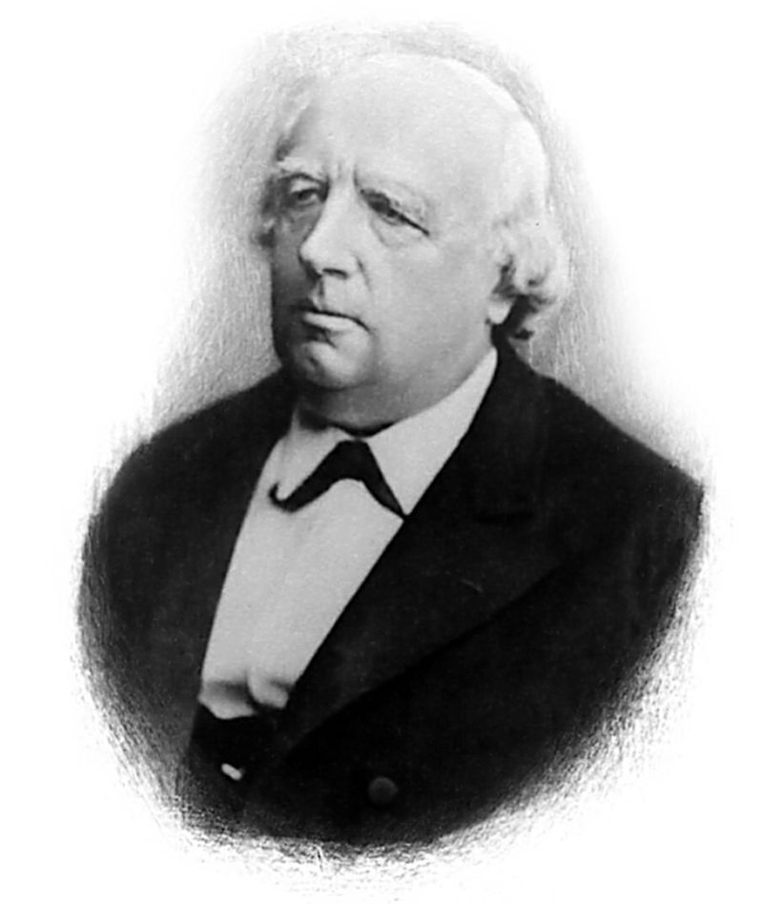
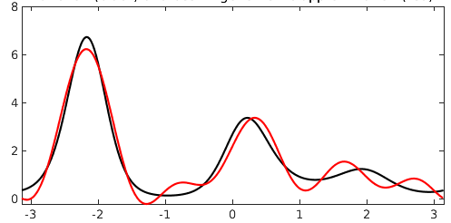
Approximationssatz
von Weierstraß

Slide 2



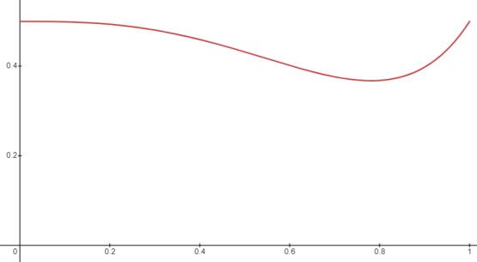


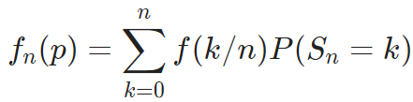
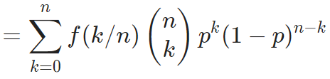


Weierstraß’scher Approximationssatz
Polynom vom Grad n
(Bernstein-Polynom)
Notes:
Das ist aber auch ein Polynom, welch Wunder!

Slide 3
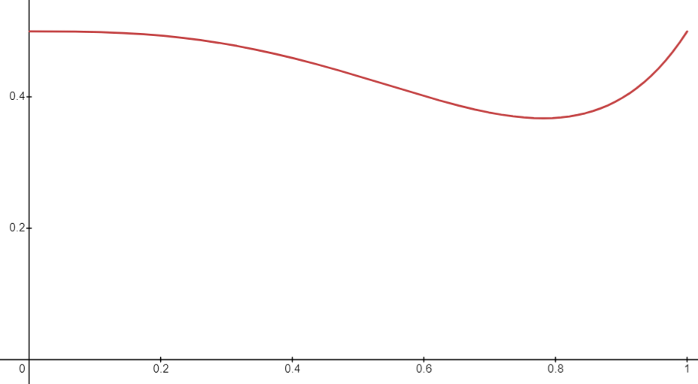



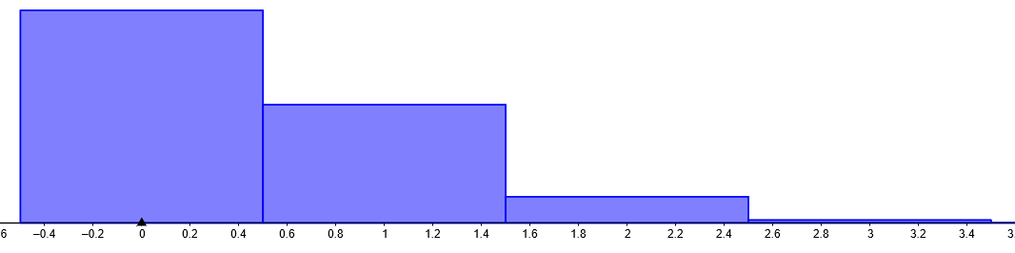
Weierstraß’scher Approximationssatz
Stützstellenwerte
Notes:
Die Werte in der Nähe von 0,1 werden stärker gewichtet.

Slide 4



Weierstraß’scher Approximationssatz
Vorarbeit

Slide 5


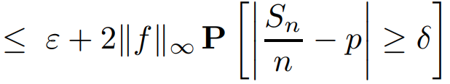
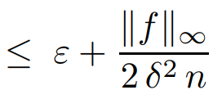



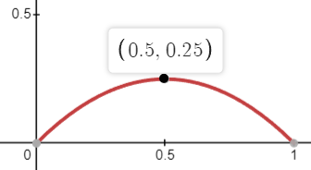






Weierstraß’scher Approximationssatz

